Slide 1






TITLE
INDEX
PAGE 01
PAGE 02
PAGE 03
PAGE 04
PAGE 05
PAGE 06
서비스 배포를 위한
웹페이지 설계기획서
WEBSITE DEVELOPMENT PROPOSAL
다양하게 활용하는 웹페이지 설계기획서 프레젠테이션에 대한 서브텍스트 영역입니다.
DESIGNER : KimMiri MAIL : miri@miricanvas.com PHONE : 010-16XX-0X06
MIRI COMPANY

Slide 2
첫 번째
프로젝트 개요와 목표를 작성해 주세요
두 번째
프로젝트 개요와 목표를 작성해 주세요
목차
세 번째
프로젝트 개요와 목표를 작성해 주세요
네 번째
프로젝트 개요와 목표를 작성해 주세요

Slide 3
페이지 제목
메시지는 짧고 간결할수록 효과적으로 전달돼요.
2-3줄로 작성하면 더 쉽게 읽을 수 있어요.

Slide 4

페이지 제목
첫 번째
두 번째
메시지는 짧고 간결할수록 효과적으로 전달돼요.
2-3줄로 작성하면 더 쉽게 읽을 수 있어요.
메시지는 짧고 간결할수록 효과적으로 전달돼요.
2-3줄로 작성하면 더 쉽게 읽을 수 있어요.

Slide 5



페이지 제목
키워드 1
키워드 2
메시지는 짧고 간결할수록 효과적으로 전달돼요.
2-3줄로 작성하면 더 쉽게 읽을 수 있어요.
메시지는 짧고 간결할수록 효과적으로 전달돼요.
2-3줄로 작성하면 더 쉽게 읽을 수 있어요.
20%
25%
키워드 1
키워드 2
키워드 3
키워드 4
키워드
키워드 3
메시지는 짧고 간결할수록 효과적으로 전달돼요.
2-3줄로 작성하면 더 쉽게 읽을 수 있어요.
메시지는 짧고 간결할수록 효과적으로 전달돼요.
2-3줄로 작성하면 더 쉽게 읽을 수 있어요.
20NN. 00. 00
키워드 4
키워드 5
15%
30%
키워드 5
10%
메시지는 짧고 간결할수록 효과적으로 전달돼요.
2-3줄로 작성하면 더 쉽게 읽을 수 있어요.

Slide 6






페이지 제목
첫 번째
메시지는 짧고 간결할수록 효과적으로 전달돼요.
2-3줄로 작성하면 더 쉽게 읽을 수 있어요.
두 번째
메시지는 짧고 간결할수록 효과적으로 전달돼요.
2-3줄로 작성하면 더 쉽게 읽을 수 있어요.
키워드

Slide 7






페이지 제목
첫 번째
세 번째
메시지는 짧고 간결할수록 효과적으로 전달돼요.
2-3줄로 작성하면 더 쉽게 읽을 수 있어요.
메시지는 짧고 간결할수록 효과적으로 전달돼요.
2-3줄로 작성하면 더 쉽게 읽을 수 있어요.
두 번째
네 번째
메시지는 짧고 간결할수록 효과적으로 전달돼요.
2-3줄로 작성하면 더 쉽게 읽을 수 있어요.
키워드
메시지는 짧고 간결할수록 효과적으로 전달돼요.
2-3줄로 작성하면 더 쉽게 읽을 수 있어요.

Slide 8
페이지 제목
핵심 내용을 쉽게 전달할 수 있도록 간결하게 작성하면 좋아요

Slide 9
첫 번째
프로젝트 개요와 목표를 작성해 주세요
목차
두 번째
프로젝트 개요와 목표를 작성해 주세요
세 번째
프로젝트 개요와 목표를 작성해 주세요

Slide 10
메시지는 짧고 간결할수록 효과적으로 전달돼요.
2-3줄로 작성하면 더 쉽게 읽을 수 있어요.
페이지 제목
메시지는 짧고 간결할수록 효과적으로 전달돼요.
2-3줄로 작성하면 더 쉽게 읽을 수 있어요.

Slide 11

페이지 제목
첫 번째
두 번째
세 번째
메시지는 짧고 간결할수록 효과적으로 전달돼요.
2-3줄로 작성하면 더 쉽게 읽을 수 있어요.
메시지는 짧고 간결할수록 효과적으로 전달돼요.
2-3줄로 작성하면 더 쉽게 읽을 수 있어요.
메시지는 짧고 간결할수록 효과적으로 전달돼요.
2-3줄로 작성하면 더 쉽게 읽을 수 있어요.

Slide 12
페이지 제목
핵심 내용을 쉽게 전달할 수 있도록 간결하게 작성하면 좋아요

Slide 13
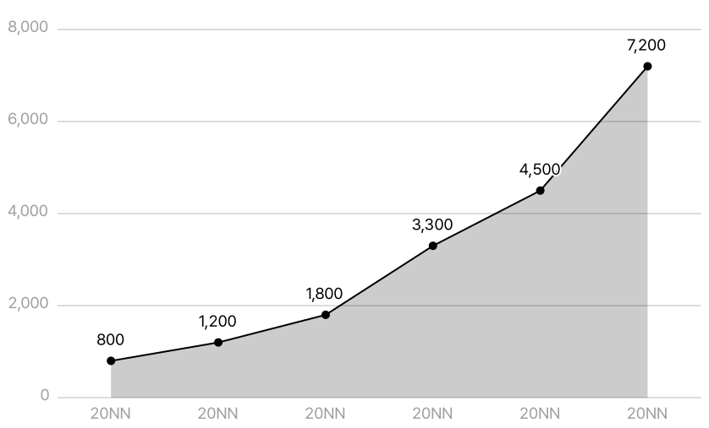
01.
메시지는 짧고 간결할수록 효과적으로 전달돼요.
2-3줄로 작성하면 더 쉽게 읽을 수 있어요.
항목
단위: 억원
페이지 제목
핵심 내용을 쉽게 전달할 수 있도록 간결하게 작성하면 좋아요

Slide 14





A
핵심 내용을 쉽게 전달할 수 있도록 간결하게 작성하면 좋아요
키워드
키워드
메시지는 짧고 간결할수록 효과적으로 전달돼요.
2-3줄로 작성하면 더 쉽게 읽을 수 있어요.
메시지는 짧고 간결할수록 효과적으로 전달돼요.
2-3줄로 작성하면 더 쉽게 읽을 수 있어요.

Slide 15












페이지 제목
키워드
핵심 내용을 쉽게 전달할 수 있도록 간결하게 작성하면 좋아요
키워드
키워드
키워드
키워드
핵심 내용을 쉽게 전달할 수 있도록 간결하게 작성하면 좋아요
핵심 내용을 쉽게 전달할 수 있도록 간결하게 작성하면 좋아요
핵심 내용을 쉽게 전달할 수 있도록 간결하게 작성하면 좋아요
핵심 내용을 쉽게 전달할 수 있도록 간결하게 작성하면 좋아요
키워드
핵심 내용을 쉽게 전달할 수 있도록 간결하게 작성하면 좋아요

Slide 16

페이지 제목
첫 번째
두 번째
세 번째
네 번째
메시지는 짧고 간결할수록 효과적으로 전달돼요.
2-3줄로 작성하면 더 쉽게 읽을 수 있어요.
메시지는 짧고 간결할수록 효과적으로 전달돼요.
2-3줄로 작성하면 더 쉽게 읽을 수 있어요.
메시지는 짧고 간결할수록 효과적으로 전달돼요.
2-3줄로 작성하면 더 쉽게 읽을 수 있어요.
메시지는 짧고 간결할수록 효과적으로 전달돼요.
2-3줄로 작성하면 더 쉽게 읽을 수 있어요.

Slide 17


페이지 제목
추가 정보나 참고 내용을 여기에 입력하세요.
구분
세부 내용
비고
항목 1
메시지는 짧고 간결할수록 효과적으로 전달돼요.
2-3줄로 작성하면 더 쉽게 읽을 수 있어요.
추가 정보나 참고 내용을 여기에 입력하세요.
항목 1
메시지는 짧고 간결할수록 효과적으로 전달돼요.
2-3줄로 작성하면 더 쉽게 읽을 수 있어요.
추가 정보나 참고 내용을 여기에 입력하세요.
항목 1
메시지는 짧고 간결할수록 효과적으로 전달돼요.
2-3줄로 작성하면 더 쉽게 읽을 수 있어요.
추가 정보나 참고 내용을 여기에 입력하세요.

Slide 18

페이지 제목
첫 번째
네 번째
메시지는 짧고 간결할수록 효과적으로 전달돼요.
2-3줄로 작성하면 더 쉽게 읽을 수 있어요.
메시지는 짧고 간결할수록 효과적으로 전달돼요.
2-3줄로 작성하면 더 쉽게 읽을 수 있어요.
두 번째
메시지는 짧고 간결할수록 효과적으로 전달돼요.
2-3줄로 작성하면 더 쉽게 읽을 수 있어요.
세 번째
다섯 번째
메시지는 짧고 간결할수록 효과적으로 전달돼요.
2-3줄로 작성하면 더 쉽게 읽을 수 있어요.
키워드
메시지는 짧고 간결할수록 효과적으로 전달돼요.
2-3줄로 작성하면 더 쉽게 읽을 수 있어요.

Slide 19

키워드 1
핵심 내용을 쉽게 전달할 수 있도록 간결하게 작성하면 좋아요
페이지 제목
키워드 2
키워드 5
핵심 내용을 쉽게 전달할 수 있도록 간결하게 작성하면 좋아요
핵심 키워드
핵심 내용을 쉽게 전달할 수 있도록 간결하게 작성하면 좋아요
메시지는 짧고 간결할수록 효과적으로 전달돼요.
2-3줄로 작성하면 더 쉽게 읽을 수 있어요.
간략한 내용을
입력해주세요
키워드 3
키워드 4
핵심 내용을 쉽게 전달할 수 있도록 간결하게 작성하면 좋아요
핵심 내용을 쉽게 전달할 수 있도록 간결하게 작성하면 좋아요

